Slide 1
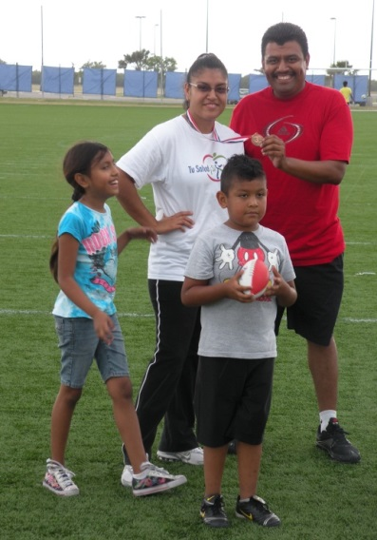
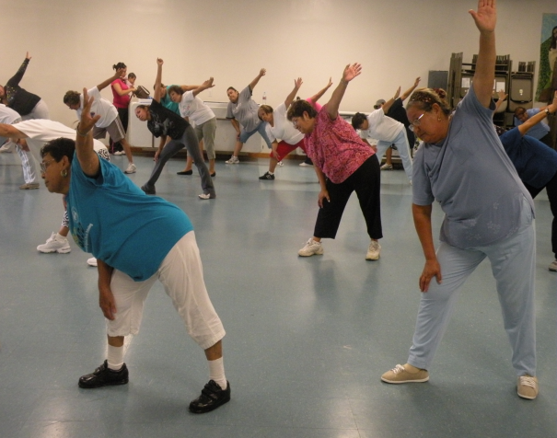
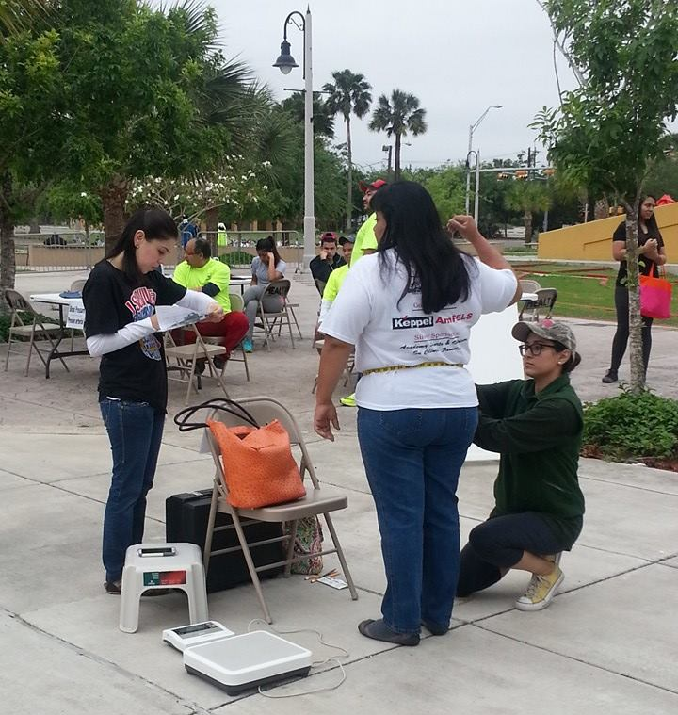
Understanding Cancer
A Tu Salud ¡Sí Cuenta! Educational Module

Slide 2
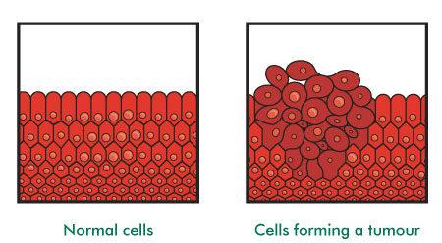
¿Qué es el cáncer?
El cuerpo está compuesto de células las cuales, usualmente, se dividen y multiplican de manera controlada y ordenada.
Las células de cáncer son anormales, ya que se dividen y multiplican rápidamente de manera descontrolada.
Notes:
Todos los tipos de cáncer empiezan como células, la unidad básica de vida del cuerpo. Para entender el cáncer, es necesario saber qué pasa cuando las células normales se convierten en células de cáncer.
El cuerpo está hecho de muchos tipos de células, como si fueran los ladrillos de una casa. Estas células crecen y se dividen de manera controlada para producir más células, ya que se requieren para mantener el cuerpo sano. Cuando las células envejecen o se dañan, se mueren y son reemplazadas por células nuevas. Las células de cáncer son anormales ya que se dividen y multiplican rápidamente sin control. Las células cancerígenas pueden irse a otras partes del cuerpo. Existen más de 100 diferentes tipos de cáncer, la mayoría nombrados a partir del órgano o tipo de célula en la que comenzaron.
Todos los tipos de cáncer son diferentes y pueden ser causados por diferentes factores y se previenen de manera diferente.

Slide 3
Los hispanos y el cáncer
El cáncer es la principal causa de muerte entre los hispanos.
Aproximadamente 1 de cada 3 hombres hispanos y 1 de cada 3 mujeres hispanas serán diagnosticadas con cáncer en el transcurso de su vida.
Notes:
http://www.cancer.org/acs/groups/content/@research/documents/document/acspc-046405.pdf
El cáncer de mama es la forma más común de cáncer entre las mujeres hispanas.
Aunque los hombres también pueden desarrollar cáncer de mama, sucede en una tasa mucho más baja que en mujeres. El cáncer de mama, y el cáncer en general, no solo afecta a la persona que lo padece, afecta a la familia y amigos también. Asegúrate de que tus familiares y amigos estén informados de la prevención del cáncer.
De acuerdo con la Sociedad Americana del Cáncer:
Los principales 4 tipos de cáncer en hombres son:
Pulmón
Hígado
Colon y recto
Próstata
Los principales 4 tipos de cáncer en mujeres:
Mama
Pulmón
Colon y recto
Páncreas

Slide 4
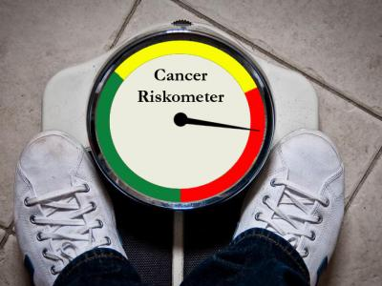
Cáncer y estilo de vida
Muchas de las cosas que hacemos, o dejamos de hacer, pueden aumentar el riesgo de padecer cáncer.
Cuando comemos alimentos poco saludables y estamos inactivos, nuestros órganos empiezan a desgastarse.
Si cambiamos estos comportamientos podemos reducir el riesgo de enfermar de cáncer.
Notes:
Notas:
Hay una relación entre obesidad y ciertos tipos de cáncer como el cáncer de esófago, páncreas, colon y recto, mama (después de la menopausia), endometrio, riñón, tiroides, vesicular biliar, entre otros.
Un estudio, utilizando datos de NCI Vigilancia, Epidemiología y Resultados Finales (SEER), estima que en 2007, en los Estados Unidos, cerca de 34,000 nuevos casos de cáncer en hombres (4%) y 50,500 en mujeres (7%) fueron causados por la obesidad. El porcentaje de casos atribuidos a la obesidad variaron ampliamente para cada tipo de cáncer, pero llego a ser tan alto como 40% para ciertos tipos de cáncer, particularmente de endometrio y de esófago.
Una proyección de la futura carga sanitaria y económica de la obesidad en 2030, estima que si continua la tendencia actual de obesidad, habrá cerca de 50,000 nuevos casos de cáncer en los Estados Unidos para 2030.
Este análisis también encontró que si cada adulto redujera so IMC (Índice de Masa Corporal) en 1% (bajar aproximadamente 1 kg o 2.2 lbs de peso) por adulto en peso promedio, se prevendría el aumento en el numero de casos de cáncer, resultando en evitar cerca de 100,000 nuevos casos de cáncer.

Slide 5
¿Por qué nos enfermamos de cáncer?
Factores externos | Factores internos
Consumir alimentos poco saludables Falta de actividad física Consumo de alcohol excesivo Fumar cigarrillos Radiación | Historial de genes de cáncer. Niveles de hormonas anormales.
Notes:
En la vida existen cosas que podemos controlar y cosas que no.
Los niveles anormales de hormonas no se pueden controlar, la obesidad puede contribuir a este tipo de niveles de hormonas anormales.
Existen diferentes tipos de radiación en todas partes. Todos estamos expuestos a pequeñas cantidades de radiación todos los días.

Slide 6
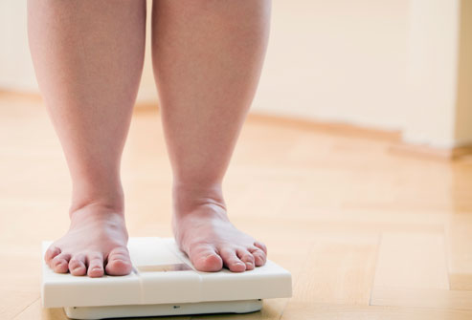
Cáncer, obesidad y diabetes
Existe relación entre la obesidad y ciertos tipos de cáncer, como el cáncer de colon y cáncer de mama.
El cáncer también puede ser más difícil de detectar en hombres y mujeres con obesidad.
El riesgo de padecer cáncer de colon y cáncer de mama en personas con diabetes es 20 a 50% mas alto que en personas no diabéticas.
Notes:
Hay una relación entre la obesidad y ciertos tipos de cáncer como el cáncer de esófago, colon y recto, mama, endometrio y riñón. La diabetes aumenta el riesgo al doble de padecer cáncer de hígado, páncreas y endometrio. También aumenta el riesgo de padecer cáncer de colon, mama, y vesícula biliar, en un 20 – 50%, pero reduce el riesgo en los hombres de padecer cáncer de próstata.
Las personas con diabetes tienden a tener algunos de los factores de riesgo para el cáncer: edad avanzada, obesidad, dieta poco sana, e inactividad física; y problemas comunes de la diabetes como --- niveles muy altos de insulina, niveles de azúcar en la sangre muy altos e inflamación. Esto aumenta el riesgo de cáncer.

Slide 7
MITOS
Las siguientes afirmaciones comúnmente se creen como ciertas pero en realidad son falsas.

Slide 8
MITO #1
“No importa lo que haga, si me va a dar cáncer, me voy a enfermar de cualquier forma. ”

Slide 9
MITO #1: FALSO
Algunos tipos de cáncer pueden prevenirse:
Llevando una dieta saludable.
Haciendo ejercicio regularmente.
Evitando el tabaco
Haciéndose los chequeos recomendados.

Slide 10
MITO #2
“Si no tengo historial familiar de cáncer, no tengo por que preocuparme de me vaya a enfermar de cáncer.”

Slide 11
MITO #2: FALSO
Se estima que solo 1 de cada 20 casos de todos los tipos de cáncer realmente se han dado por razones genéticas (familiares).
Habla con tu doctor sobre tu riesgo de padecer cáncer si algún familiar ha tenido cáncer.
Mas de 8 de cada 10 mujeres que se detectan con cáncer de mama no tienen un historial familiar de la enfermedad.
Así que cuida tu cuerpo y hazte los chequeos recomendados.
Notes:
Becky 02.22.23 – Se estima que solo 1 de cada 10 casos de cáncer se han dado por razones genéticas (familiares).(https://www.cancer.gov/about-cancer/causes-prevention/genetics#:~:text=Up%20to%2010%25%20of%20all,of%20getting%20cancer%20is%20increased.)

Slide 12
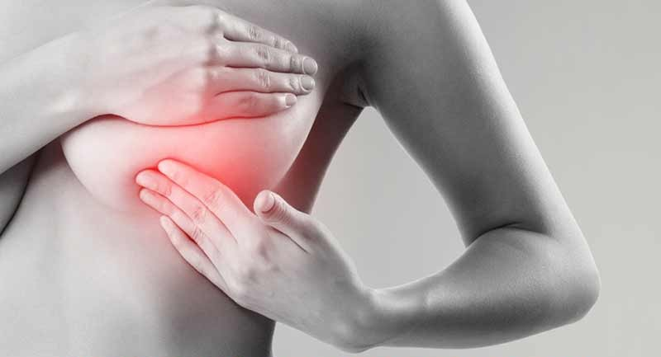
Cáncer de mama
Notes:
Ahora hablaremos del tipo de cáncer más común entre las mujeres hispanas: el cáncer de mama.

Slide 13
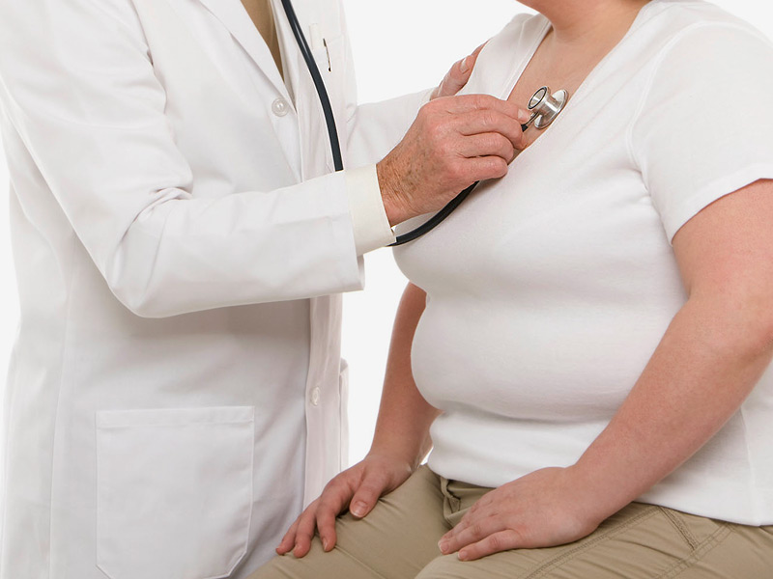
Cáncer de mama
El cáncer de mama puede comenzar en cualquier parte del pecho.
La obesidad y la falta de actividad física pueden incrementar el riesgo de padecer
cáncer de mama, tanto en mujeres como en hombres.

Slide 14
¿Cómo prevenir el cáncer de mama?
Cómo disminuir el riesgo de cáncer de mama:
Manteniendo un peso saludable.
Haciendo actividad física moderada o vigorosa.
Lactancia materna
Los chequeos de rutina llamados mamografías pueden ayudar a encontrar tumores en las mamas antes de que se hagan graves.
Notes:
http://www.mayoclinic.org/healthy-lifestyle/womens-health/in-depth/breast-cancer-prevention/art-20044676
Controla tu peso
Tener sobrepeso u obesidad aumenta el riesgo de cáncer de mama, especialmente si la obesidad ocurre a mayor edad.
Actividad física
El Departamento de Salud y Servicios Humanos recomienda al menos 150 minutos a la semana de actividad aeróbica moderada, o 75 minutos de actividad aeróbica vigorosa a la semana, más entrenamientos de resistencia al menos 2 veces por semana.
Lactancia materna
Entre más amamantes a tu bebé, mayor será el efecto protector.

Slide 15
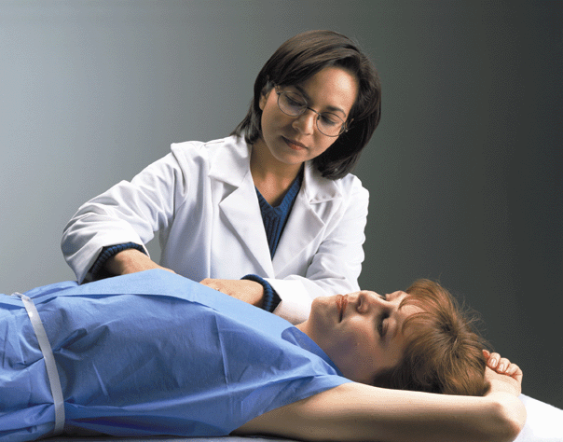
Chequeos para cáncer de mama
Los chequeos de detección de cáncer de mama son:
Exámenes clínicos de mama cada 1-3 años, a partir de los 25 años de edad.
Exámenes clínicos de mama y mamografías a partir de los 40 años de edad.
Notes:
http://www.mayoclinic.org/tests-procedures/mammogram/expert-answers/mammogram-guidelines/faq-20057759
Los Exámenes clínicos de mama (CBE) son exámenes de mama que realiza un profesional de la salud, usualmente durante un chequeo de rutina. Los exámenes clínicos de mama se usan para detectar cáncer de mama y otros problemas en los senos. Durante un CBE tu doctor examinará cada mama, la axila, y la zona de la clavícula para detectar cambios en el tamaño de los senos, cambios en la piel o signos de lesiones o infección, como hematomas (moretones) o enrojecimiento.

Slide 16
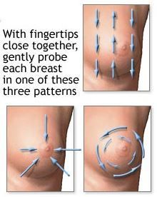
Autoexploración de cáncer de mama
Debemos estar familiarizados con nuestros pechos para poder identificar cuando ocurre un cambio.
Las mujeres adultas, de todas las edades, deberían realizarse una autoexploración al menos una vez al mes.
Notes:
http://www.nationalbreastcancer.org/breast-self-exam
40% de los diagnósticos de cáncer de mama son detectados en mujeres que sintieron una bolita en su pecho, así que establecer una autoexploración regular es muy importante.
Aunque las mamografías pueden servir para detectar el cáncer antes de sentir una bolita, lo exámenes de autoexploración sirven para familiarizarte con tus senos, en cómo se ven y sienten, y para que puedas alertar a tu doctor si identificas algún cambio en ellos.
Se recomienda que los hombres se hagan una autoexploración también.
Las autoexploraciones pueden realizarse en la regadera, frente al espejo, o recostada.

Slide 17
MITOS
Las siguientes afirmaciones comúnmente se creen como ciertas pero en realidad son falsas.

Slide 18
MITO #3
“Si tuviera cáncer de mama lo sabría, lo sentiría. ”

Slide 19
MITO #3: FALSO
Con frecuencia no se tienen síntomas de cáncer de mama pero, en ocasiones, una persona puede descubrir un problema en su pecho por si misma.
Signos y síntomas para estar alerta:
Un bulto en la mama que no duele.
Cambios en la forma o tamaño de las mamas.
Inflamación en la axila.
Cambios en el pezón o secreciones.
Dolor en los senos
Notes:
Esta al pendiente para detector el cáncer de mama. Si identificas cualquier cambio en tus pechos, como una bolita o cambios en la piel, consulta a tu médico. También, pregunta a tu doctor cuándo debes iniciar con mamografías u otros exámenes, basados en tu historial personal.

Slide 20
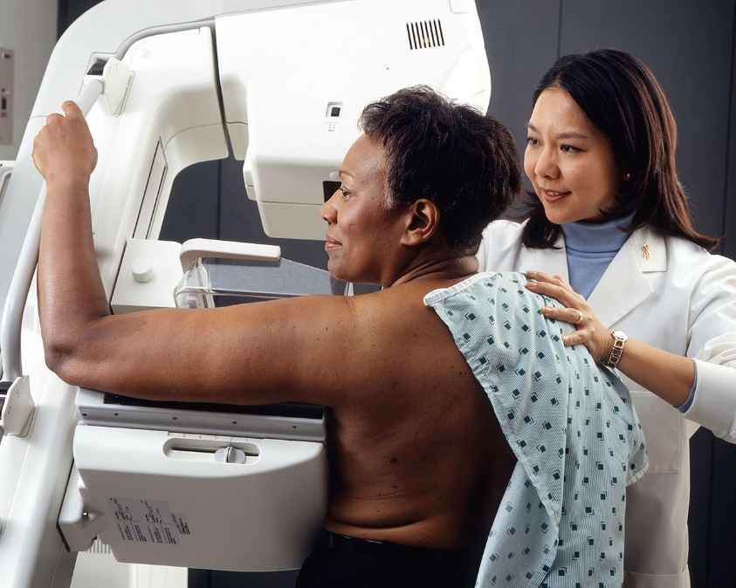
MITO #4
“Las mamografías causan cáncer.”

Slide 21
MITO #4: FALSO
Las mamografías requieren dosis de radiación muy pequeñas.
Si el cáncer esta presente, podría detectarse en una etapa temprana.
Los beneficios de las mamografías son mayores que los riesgos.
Notes:
Las mujeres deben de hablar con su proveedor de salud sobre cuándo son necesarios los rayos X. Una vez cumplidos los 40, asegúrate de hacerte una mamografía. Es seguro amamantar al bebe después de haberse hecho una mamografía ya que no afecta a la leche.

Slide 22
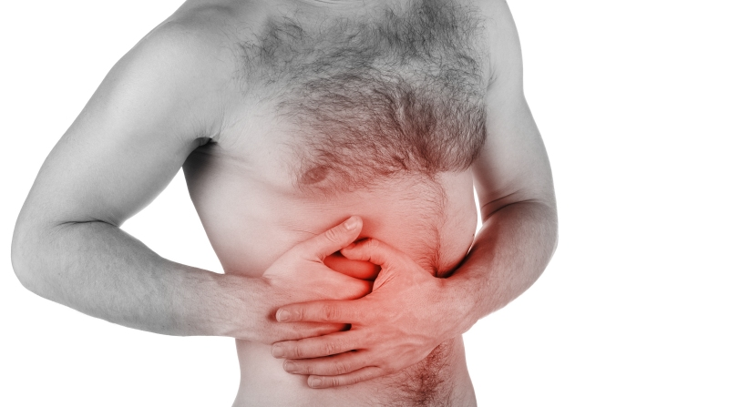
Cáncer de colon
Notes:
Ahora, hablaremos de otro tipo de cáncer muy común entre los hispanos.

Slide 23
Cáncer de colon
El cáncer de colon empieza en el colon o el recto.
Los pólipos, acumulaciones anormales de células, pueden desarrollarse en el revestimiento del colon, lo que podría convertirse en cáncer.
Factores como la obesidad o la diabetes pueden aumentar el riesgo.
Notes:
1 de cada 19 hombres hispanos y 1 de cada 23 mujeres hispanas desarrollarán cáncer de colon en el transcurso de su vida.
Sociedad Americana del Cáncer www.cancer.org; Instituto Nacional del Cáncer www.cancer.gov

Slide 24
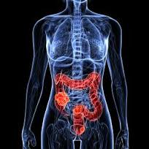
Síntomas de cáncer de colon
Usualmente no hay señales de alarma tempranas del padecimiento
Es importante acudir a chequeos
La detección del cáncer a tiempo puede salvar vidas.
Síntomas cuando la enfermedad ha progresado
Sangre en las heces
Dolor abdominal
Cambio en los hábitos intestinales
Pérdida de peso inexplicable
Fatiga
Notes:
eMedicine Health www.emedicinehealth.com
Para cuando los síntomas aparecen, los tumores tienden a ser mas grandes y es difícil tratarlos, por lo que es importante hacerse chequeos regularmente.

Slide 25
¿Cómo prevenir el cáncer de colon?
Un estilo de vida que incluye actividad física regular puede reducir a la mitad el riesgo de desarrollar cáncer de colon.
Cómo reducir el riesgo:
Llevar una dieta saludable que incluya frutas, vegetales, alimentos con alto contenido de fibra y calcio.
Consumir menos carnes rojas y grasa animal.
Hacer ejercicio.
Notes:
Alimentos con alto contenido de fibra: lentejas, frijoles, frambuesas y chícharos.
Alimentos con altos niveles de calcio: espinacas, naranjas y broccoli.
Prevención del cáncer de colon: Dieta
Existen algunas acciones que puedes tomar para reducir dramáticamente tus posibilidades de desarrollar cáncer de colon. Los investigadores estiman que comer una dieta nutritiva, hacer suficiente ejercicio y controlar la grasa corporal puede prevenir en un 45% el cáncer de colon. El Instituto Nacional del Cáncer recomienda llevar una dieta baja en grasa que incluya mucha fibra y al menos cinco porciones de frutas y verduras al día.
Prevención del cáncer con ejercicio
La actividad física parece ser un arma poderosa en la defensa contra el cáncer de colon. En un estudio, los participantes más activos estuvieron 24% menos propensos a tener cáncer que las personas menos activas. No importa si la actividad estaba ligada su trabajo o a su tiempo libre. La Sociedad Americana del Cáncer recomienda hacer ejercicio cinco o mas días a la semana por al menos 30 minutos al día.

Slide 26
Factores de riesgo de cáncer de colon
INCONTROLABLES | CONTROLABLES
Edad Historial personal o familiar de pólipos o cáncer de colon. Historial personal de Enfermedad Inflamatoria Intestinal. Síndromes heredados como la Poliposis adenomatosa familiar o el síndrome de Lynch. | Dieta alta en carnes rojas o procesadas. Tener sobrepeso – exceso de grasa alrededor de la cintura. No hacer suficiente ejercicio. Fumar/consumo excesivo de alcohol.
Notes:
http://www.cancercenter.com/colorectal-cancer/risk-factors
Edad: El cáncer de colon puede ocurrir a cualquier edad, sin embargo, las posibilidades de desarrollar la enfermedad aumentan dramáticamente a partir de los 50 anos.
Carne rojas: res y puerco
Carnes procesadas: Hot dogs, salchichas
Diabetes tipo II: Puede haber un aumento de riesgo de cáncer de recto asociado con la diabetes tipo II. Esta condición puede afectar el diagnóstico.

Slide 27
Exámenes del colon
A partir de los 50 años, es necesario hacerse pruebas de detección de cáncer de colon, tanto hombres como mujeres.
Existen muchas opciones, algunas son muy simples y fáciles, pero tienen que realizarse más seguido.
Algunas otras son más costosas pero no se tienen que realizar tan seguido.
La prueba de sangre oculta en heces (FOBT) es una de las pruebas más fáciles y baratas pero deben realizarse cada año.
Notes:
Becky 02.22.23 – A partir de los 45, tanto hombres como mujeres deben hacerse examines de detección de cáncer de colon. (https://www.cancer.org/latest-news/american-cancer-society-updates-colorectal-cancer-screening-guideline.html)

Slide 28
Tipos de exámenes del colon
sigmoidoscopia
Pruebas de detección de pólipos y cáncer
Sigmoidoscopia flexible cada 5 años
Colonoscopia cada 10 años
Enema de bario de doble contraste cada 5 años
Colonografía por CT (colonoscopia virtual) cada 5 años.
Principales pruebas de detección de cáncer de colon
Prueba de sangre oculta en heces (FOBT); anual.
Prueba Inmunoquímica fecal (FIT); cada año.
Prueba de AND en heces (sDNA), intervalo incierto.

Slide 29
MITOS
Las siguientes afirmaciones comúnmente se creen como ciertas pero en realidad son falsas.

Slide 30
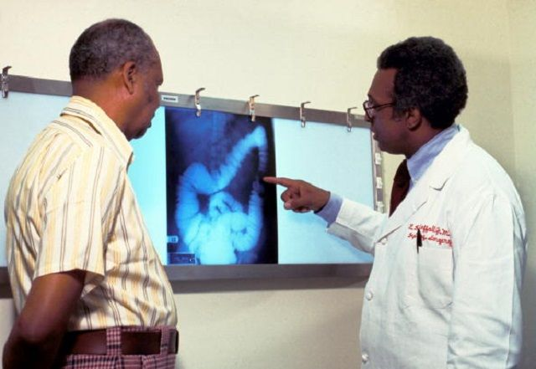
MITO #5
“Los exámenes del colon son extremadamente riesgosos y dolorosos.”

Slide 31
MITO #5: FALSO
Existen muchos tipos diferentes de exámenes y todos son poco riesgosos.
Las pruebas pueden ser incómodas pero no dolorosas.

Slide 32
MITO #5
“Es mejor no hacerse la prueba para cáncer de colon, porque también es mortal.”

Slide 33
MITO #5: FALSO
En muchos casos, el cáncer de colon es altamente tratable.
Si se detecta y trata a tiempo, la tasa de sobrevivencia relativa a 5 años es de 90%.
Solo 4 de cada 10 s0n diagnosticados en una etapa temprana, cuando el tratamiento puede ser más exitoso.

Slide 34
MITO #6
“Cuando ya tienes cáncer es demasiado tarde.”

Slide 35
MITO #6: FALSO
La mayoría de los tipos de cáncer pueden tratarse completamente si se detectan a tiempo.
Incluso en las etapas avanzadas de cáncer, se puede hacer mucho para aliviar los síntomas y prolongar la supervivencia.
Notes:
El cáncer es una enfermedad tratable. Si se diagnostica en una etapa temprana, la mayoría de los tipos de cáncer pueden ser tratados completamente. Incluso en etapas avanzadas, se puede hacer mucho para aliviar los síntomas y prolongar la supervivencia. El cáncer debe considerarse como una enfermedad tratable. Realmente hace la diferencia detectarlo en una etapa temprana.

Slide 36
Cómo empezar a cuidarme
Toma el control de tu salud y reduce tus riesgos de cáncer.
Aliméntate sanamente con suficientes frutas y vegetales.
Empieza a ser más activo haciendo ejercicio regularmente.
Mantente en un peso saludable.
Aléjate de los productos de tabaco.
Limita tu consumo de alcohol.
Conócete, tu historial familiar y tus riesgos.
Hazte chequeos con frecuencia y pruebas de detección de cáncer
American Cancer Society www.cancer.org

Slide 37
Consejos y trucos
Busca un sistema de apoyo. Puede ser un amigo, un compañero de trabajo, vecino o familiar.

Slide 38
Consejos y trucos
Pide a amigos y familiares recetas saludables que contengan fibra y calcio.

Slide 39
Consejos y trucos
Trata de consumir comidas sin carne algunos días a la semana.
Notes:
Existe evidencia convincente de que el consumo de carnes rojas y procesadas aumenta el riesgo de cáncer de colon. No consumirlo no solo significa quitarlos de tu dieta sino agregar más alimentos buenos. Comer más granos enteros, frijoles, lentejas y vegetales en tu dieta sin carne ofrece muchos beneficios a la salud.

Slide 40
Consejos y trucos
Existen pruebas de detección de cáncer gratis o de bajo costo. Pregunta a tu doctor o acude a una clínica comunitaria para saber donde realizártela.

Slide 41
Chequeos para cáncer mama y cáncer de colon
EDAD | 25-39 | 40s | 50s
MUJERES | Exámenes clínicos de mama cada 1-3 años | Exámenes clínicos de mama anuales Mamografías anuales | Exámenes clínicos de mama y mamografías anuales. Prueba de detección de cáncer de colon, intervalo de tiempo dependiendo de la prueba.
HOMBRES | Realizarse autoexploraciones a menos que esté en riesgo alto.* | Realizarse autoexploraciones a menos que esté en riesgo alto.* | Prueba de detección de cáncer de colon, intervalo de tiempo dependiendo de la prueba.
*De acuerdo con la Red Nacional Integral del Cáncer, los hombres en riesgo alto de cáncer de mama deben realizarse examines clínicos de mama y mamografías.
Notes:
Recomendaciones de la Red Nacional Integral del Cáncer (NCCN) para hombres con riesgo alto de cáncer de mama [15]:
Hazte un examen clínico de mama clinical breast exam cada 6-12 meses, a partir de los 35.
Considera hacerte una mamografía a los 40 años mammogram (dependiendo de los resultados de la primera mamografía, y la cantidad de tejido mamario, pueden recomendarte mamografías anuales).

Slide 42
¡TOMA EL CONTROL!
Escenario:
Me he hecho el hábito de hacerme mis chequeos cada junio.
Notes:
Aunque puede no funcionar para todos, ¡es una gran idea! Crea el hábito de ir a hacerte chequeos cuando sea necesario. Ya sea cada junio o cada enero, abril o septiembre. ¡Busca chequeos gratuitos!

Slide 43
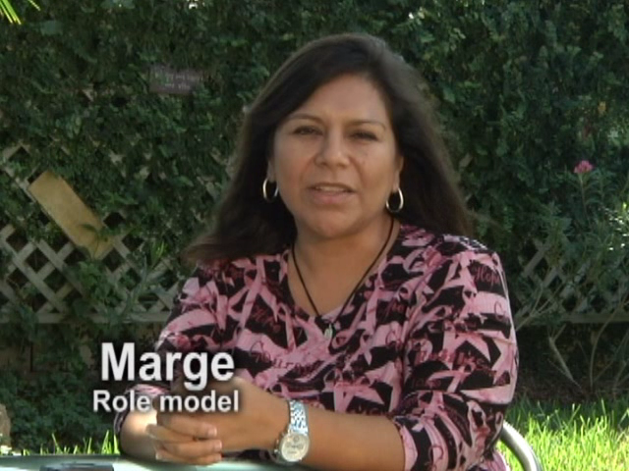
Clic para iniciar
Marge, Modelo a seguir

Slide 44
SIGUIENTE PASO
Empieza hoy porque ¡Tu Salud Sí Cuenta!

Slide 45
EL PLAN
Desventajas | Ventajas

Slide 46
EL PLAN
En la escala del 1-10, ¿qué tanta confianza tiene de que pueda comer porciones saludables todos los días?
0
1
2
3
4
5
6
7
8
9
10
Menos
Importante
Muy
Importante

Slide 47
HAZ UN PLAN
Establecer metas es clave para tener éxito. Escribe metas pequeñas, claras y realistas.
¿Qué parte de tu plato es de vegetales? _____________________________________________________
¿Cómo recuerdas las porciones? _____________________________________________________
¿Cuándo empezarás a comer porciones saludables? _____________________________________________________

Slide 48
REFERENCIAS
American Cancer Society www.cancer.org
Cancer and the Environment http://www.niehs.nih.gov/about/materials/cancer_cancer_and_the_environment.pdf
Cancer Facts & Figures for Hispanics/Latinos 2009-2011 http://www.cancer.org/acs/groups/content/@nho/documents/document/ffhispanicslatinos20092011.pdf
eMedicine Cancer Center www.emedicinehealth.com
King Huessein Cancer Center www.khcc.jo
MedlinePlus www.nlm.nih.gov/medlineplus
National Cancer Institute www.cancer.gov
Web MD http://diabetes.webmd.com/news/20100616/why-does-diabetes-increase-cancer-risk
http://www.cancer.gov/cancertopics/pdq/treatment/breast/Patient
http://www.cancer.gov/cancertopics/pdq/treatment/colon/Patient

